Slide 1
DESCRIÇÃO DO SISTEMA
Desenvolvimento de um sistema de ranking simples usando WebSocket para comunicação em tempo real entre um servidor Python e um cliente HTML.
REQUISITOS FUNCIONAIS DO SISTEMA
Permitir que um cliente se conectar ao servidor via WebSocket;
Registrar alunos;
Remover alunos;
Gerar relatórios em PDF;
Visualizar a lista de alunos em tempo real;

Slide 2
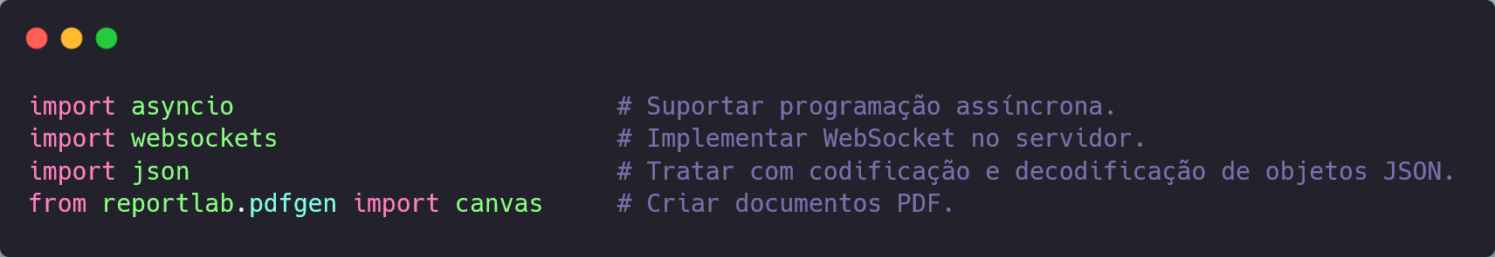
CÓDIGO FONTE:
SERVIDOR
IMPORTAÇÃO DOS MÓDULOS

Slide 3
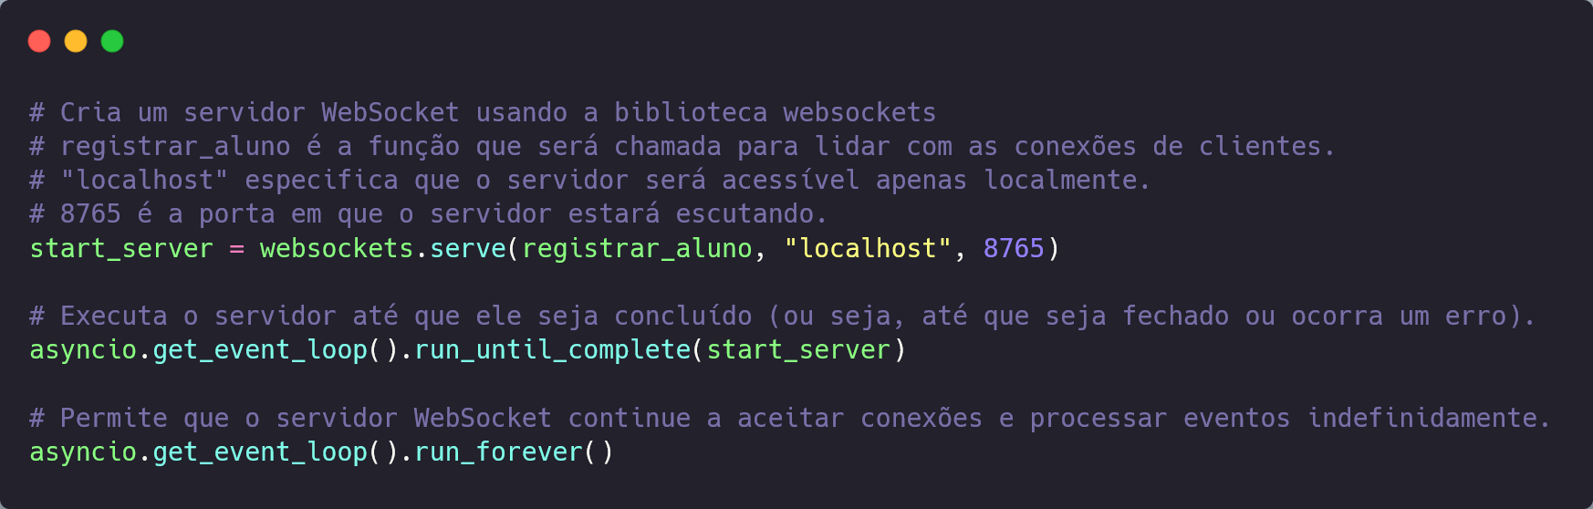
CONFIGURAÇÃO E EXECUÇÃO DO SERVIDOR WEBSOCKET

Slide 4
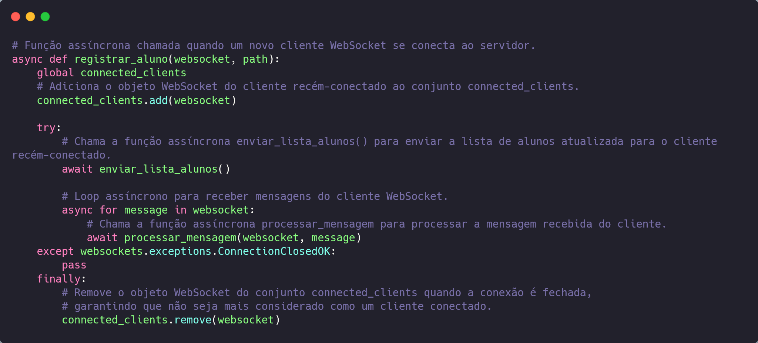
CÓDIGO FONTE:
SERVIDOR
REGISTRO E COMUNICAÇÃO COM CLIENTES WEBSOCKET

Slide 5
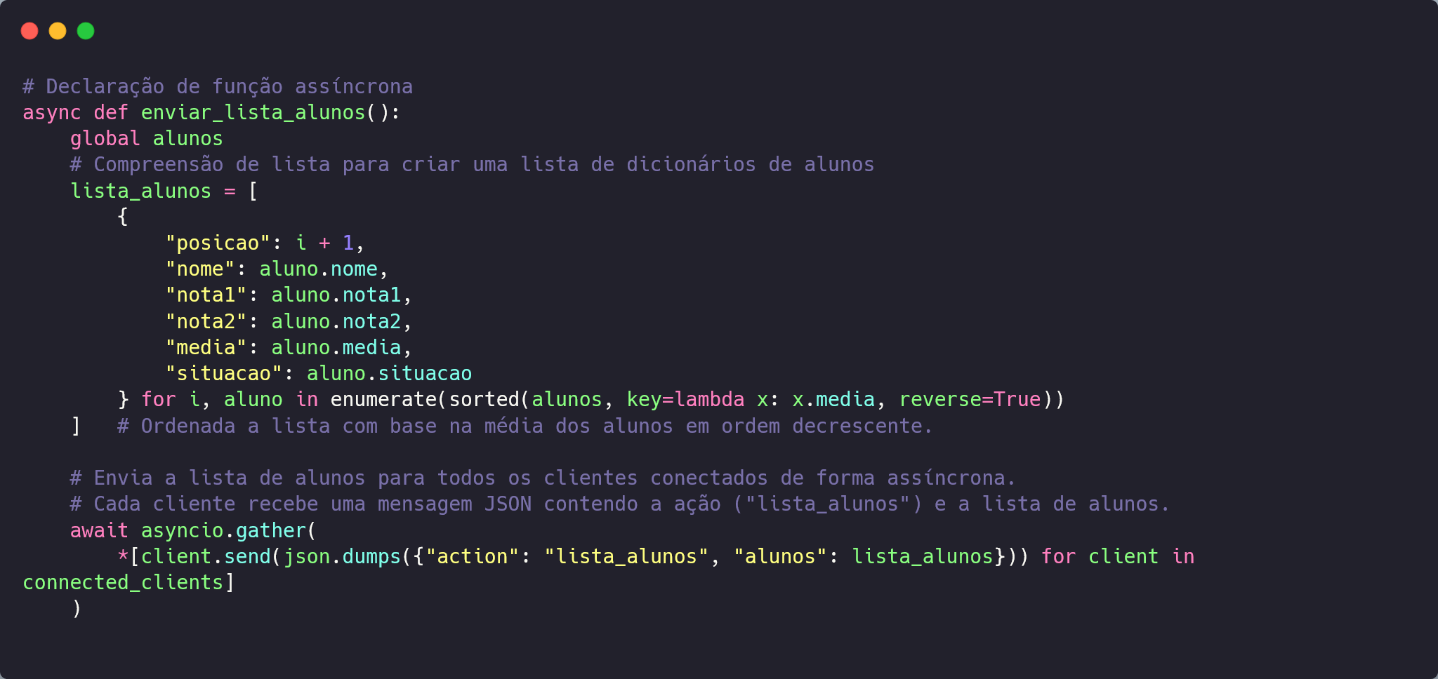
CÓDIGO FONTE:
SERVIDOR
ENVIO DA LISTA DE ALUNOS EM FORMATO JSON PARA CLIENTES CONECTADOS

Slide 6
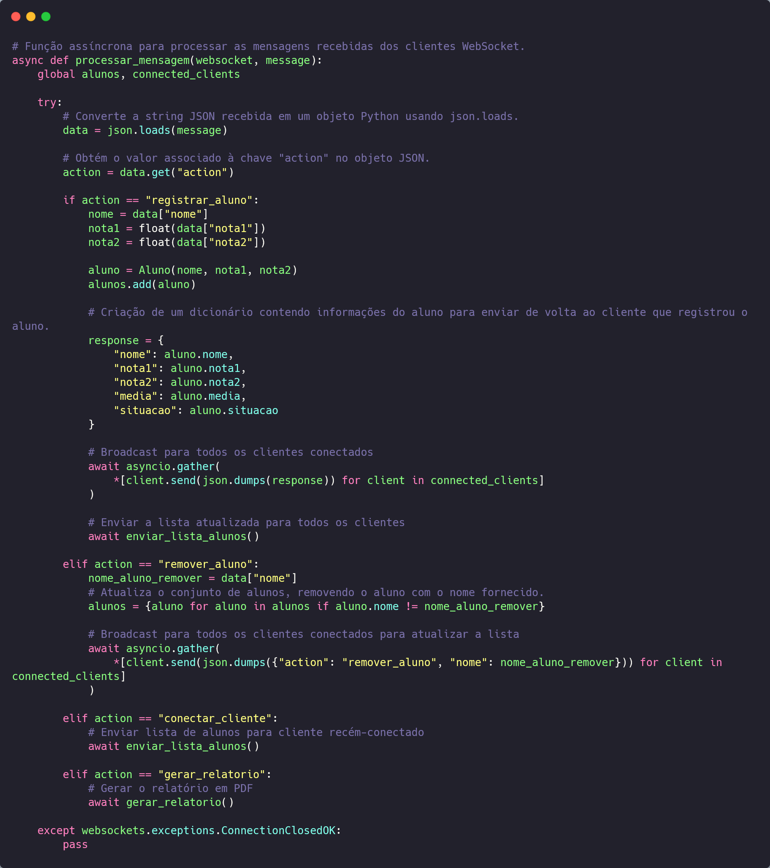
PROCESSAMENTO DE MENSAGENS DE CLIENTES WEBSOCKET

Slide 7
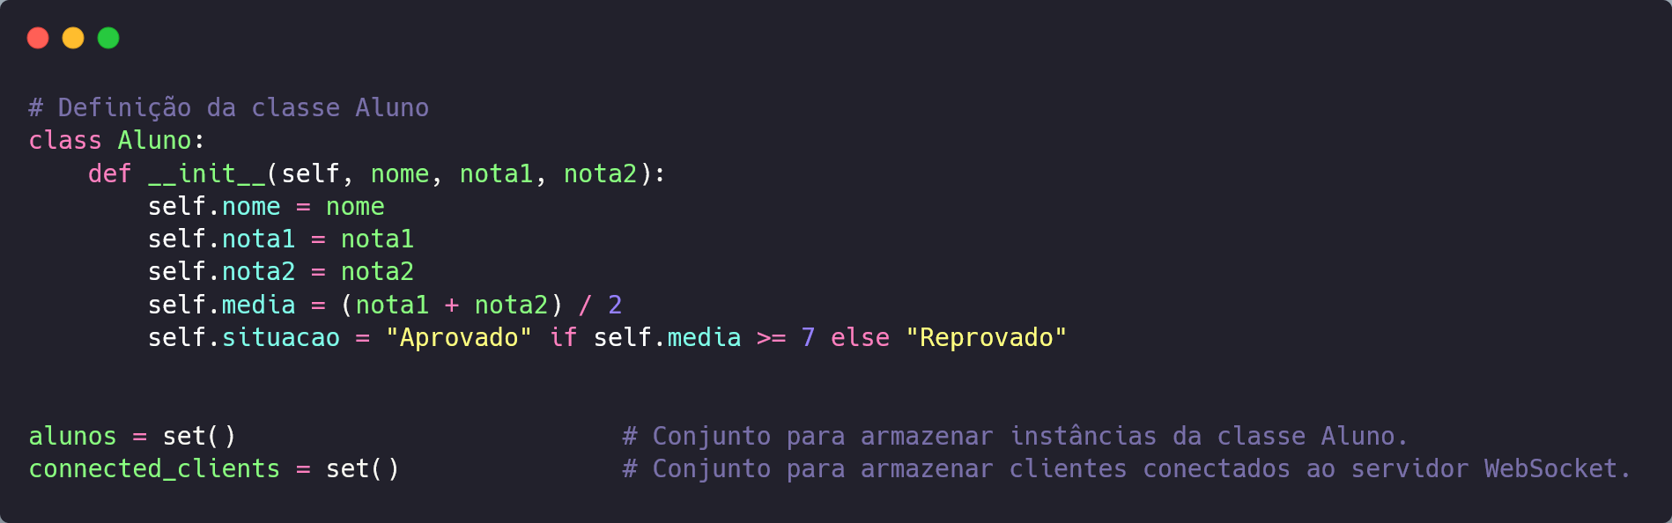
CÓDIGO FONTE:
SERVIDOR
DEFINIÇÃO DA CLASSE ALUNO E INICIALIZAÇÃO DE CONJUNTOS

Slide 8
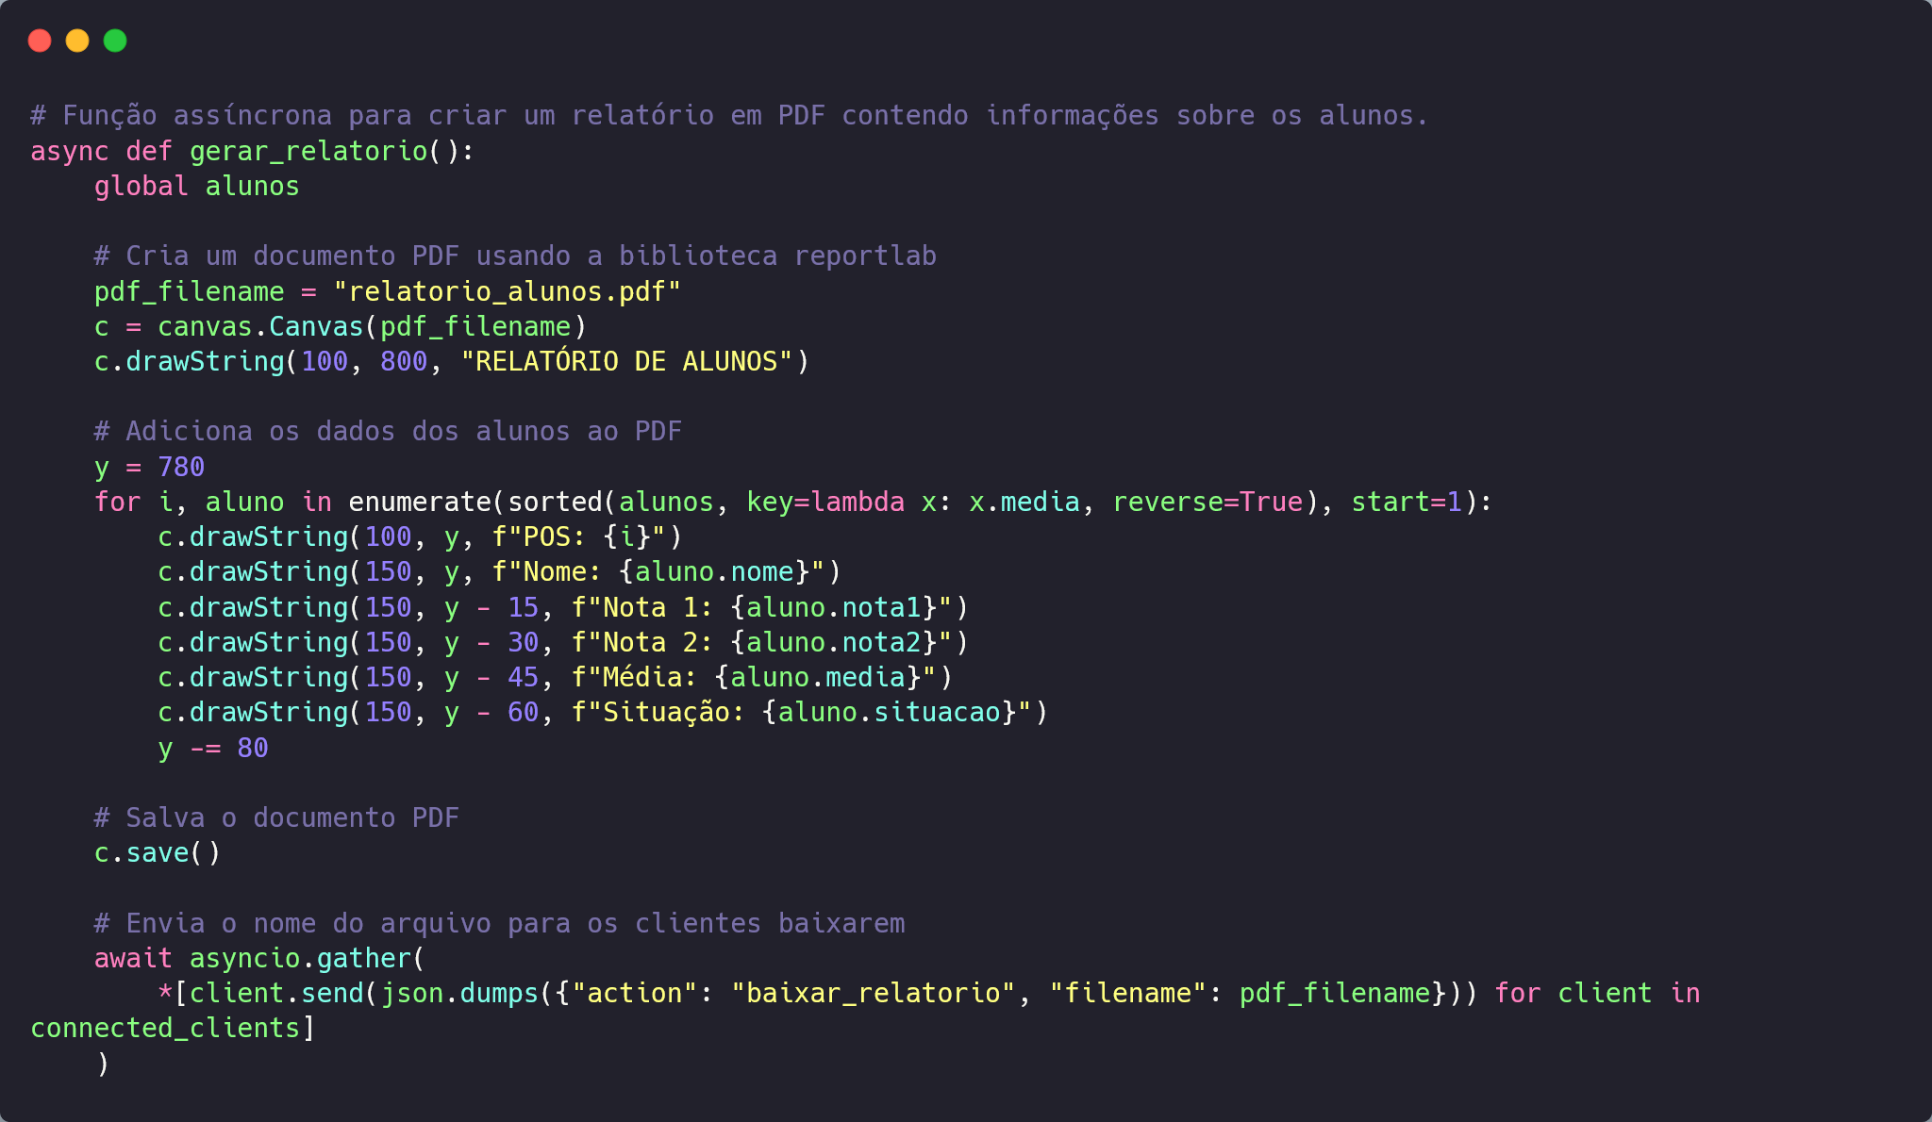
CÓDIGO FONTE:
SERVIDOR
GERAÇÃO E ENVIO DE RELATÓRIO PDF AOS CLIENTES

Slide 9
CÓDIGO FONTE DO CLIENTE

Slide 10
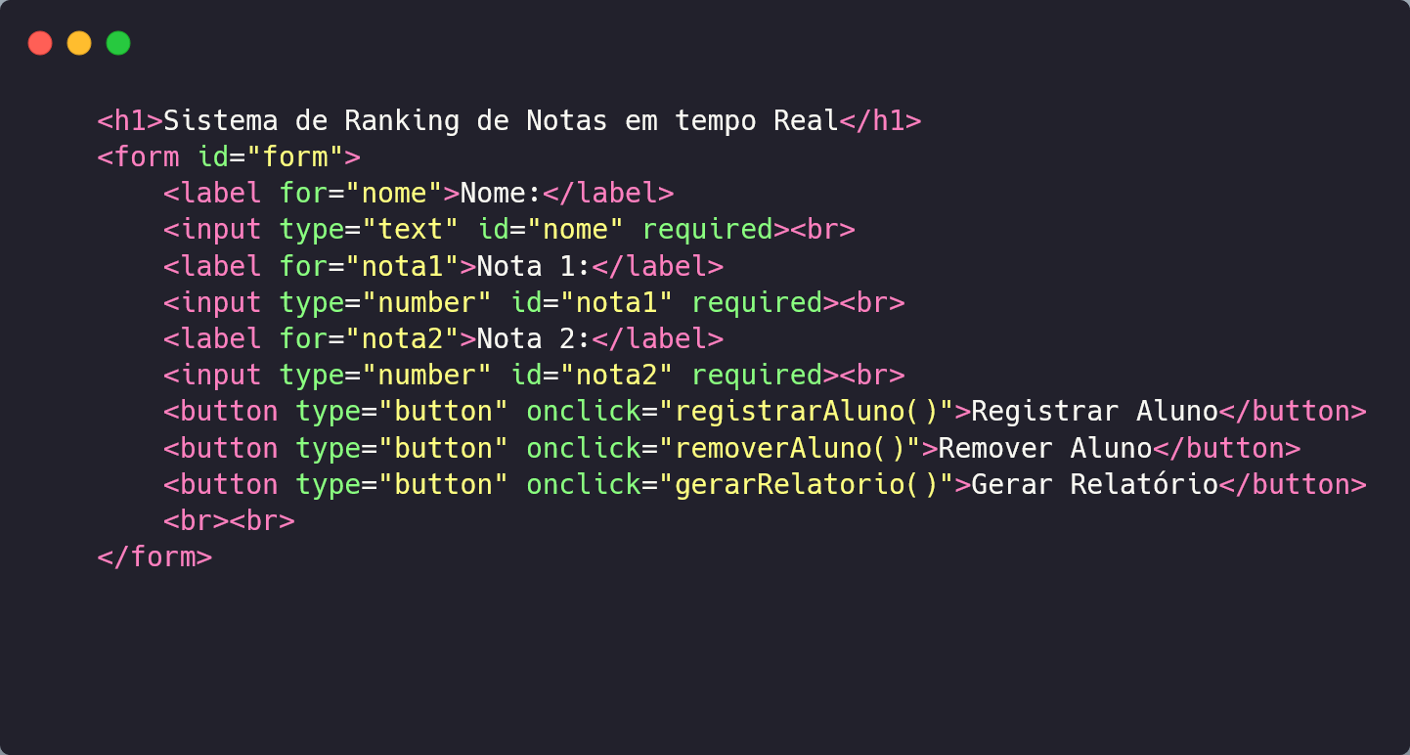
GERAÇÃO E ENVIO DE RELATÓRIO PDF AOS CLIENTES

